Slide 1
EZBabyCTF

Slide 2
网络空间安全学院

Slide 3
陆君睿 张靖宇 杜 鑫
Notes:
https://github.com/EternalMemory672/EZBabyCTF.git

Slide 4
陆君睿 张靖宇 杜 鑫
@EternalMemory672 @MERCHANT01 @Julius-stein

Slide 5
CTFd

Slide 6
CTFd
| Flask (∈ Python)

Slide 7
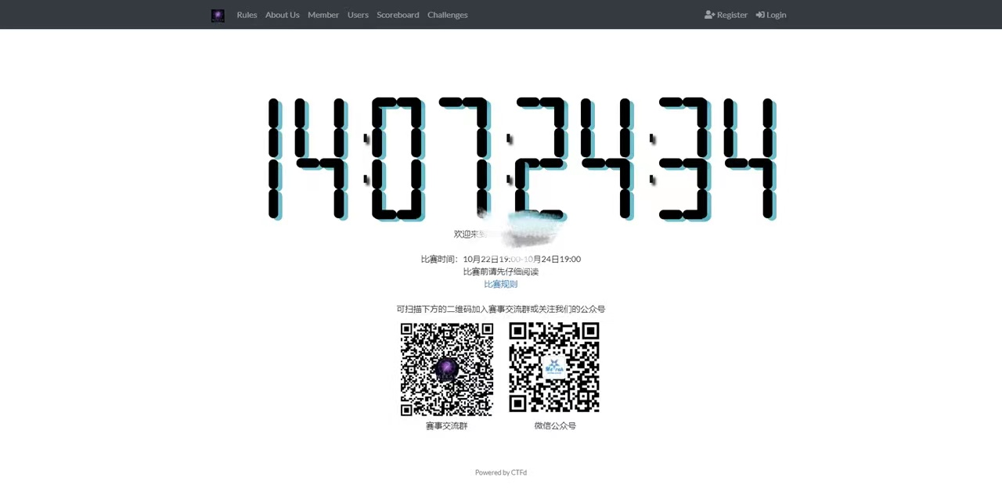

Slide 8
HTML / CSS / JavaScript / PHP / MySQL / Nginx

Slide 9
HTML / CSS / JavaScript / PHP / MySQL / Nginx
开发难度低、开发速度快、运行效率高、可嵌入HTML

Slide 10
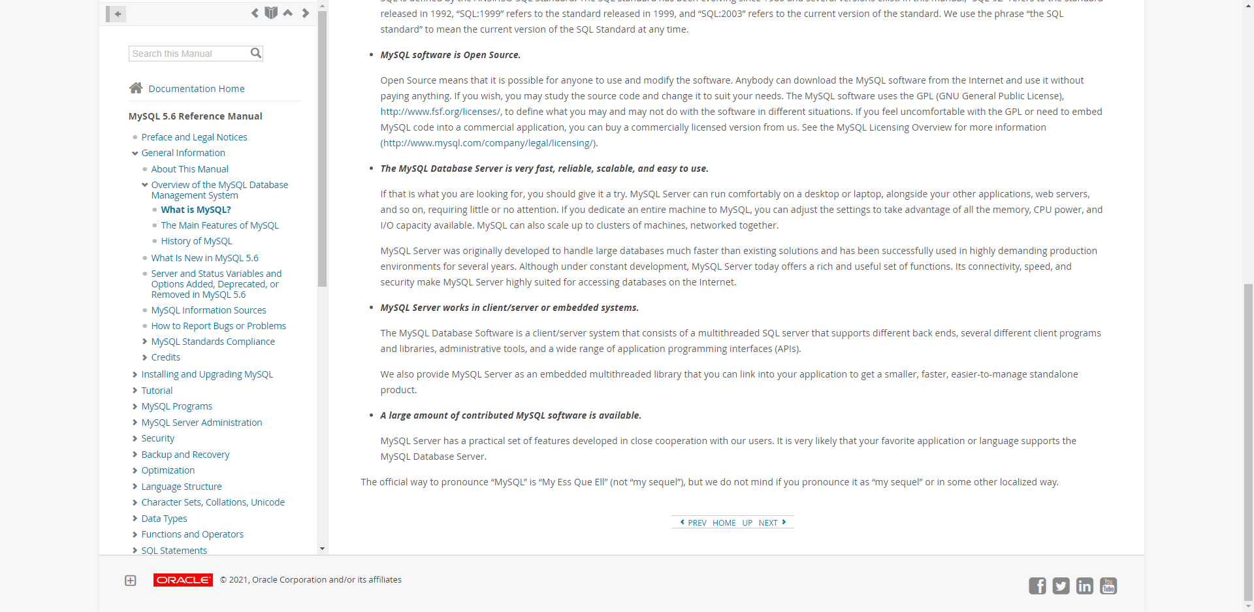

Slide 12
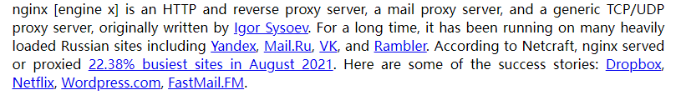

Slide 13
漏洞点丰富

Slide 14
VMWare + Ubuntu 21.04 + LNMP

Slide 15
============================== Check install ==============================
Checking ...
Nginx: OK
MySQL: OK
PHP: OK
PHP-FPM: OK
Clean Web Server src directory...
+------------------------------------------------------------------------+
| LNMP V1.8 for Ubuntu Linux Server, Written by Licess |
+------------------------------------------------------------------------+
| For more information please visit https://lnmp.org |
+------------------------------------------------------------------------+
| lnmp status manage: lnmp {start|stop|reload|restart|kill|status} |
+------------------------------------------------------------------------+
| phpMyAdmin: http://IP/phpmyadmin/ |
| phpinfo: http://IP/phpinfo.php |
| Prober: http://IP/p.php |
+------------------------------------------------------------------------+
| Add VirtualHost: lnmp vhost add |
+------------------------------------------------------------------------+
| Default directory: /home/wwwroot/default |
+------------------------------------------------------------------------+
| MySQL/MariaDB root password: cf |
+------------------------------------------------------------------------+
+-------------------------------------------+
| Manager for LNMP, Written by Licess |
+-------------------------------------------+
| https://lnmp.org |
+-------------------------------------------+
nginx (pid 247357) is running...
php-fpm is runing!

Slide 16
EZBabyCTF:.
│ challenges.html
│ index.html
│ message.html
│ notifications.html
│ scoreboard.html
│ settings.html
│ signin.html
│ signout.html
│ signup.html
│ team.html
│ teams.html
│
└─admin
add.html
edit.html

Slide 17
index.html 首页
登录、登出、注册用户；查看并查找团队、可以选择加入的团队；查看团队计分板；查看题目；查看团队邀请录用信息；给管理员留言

Slide 18
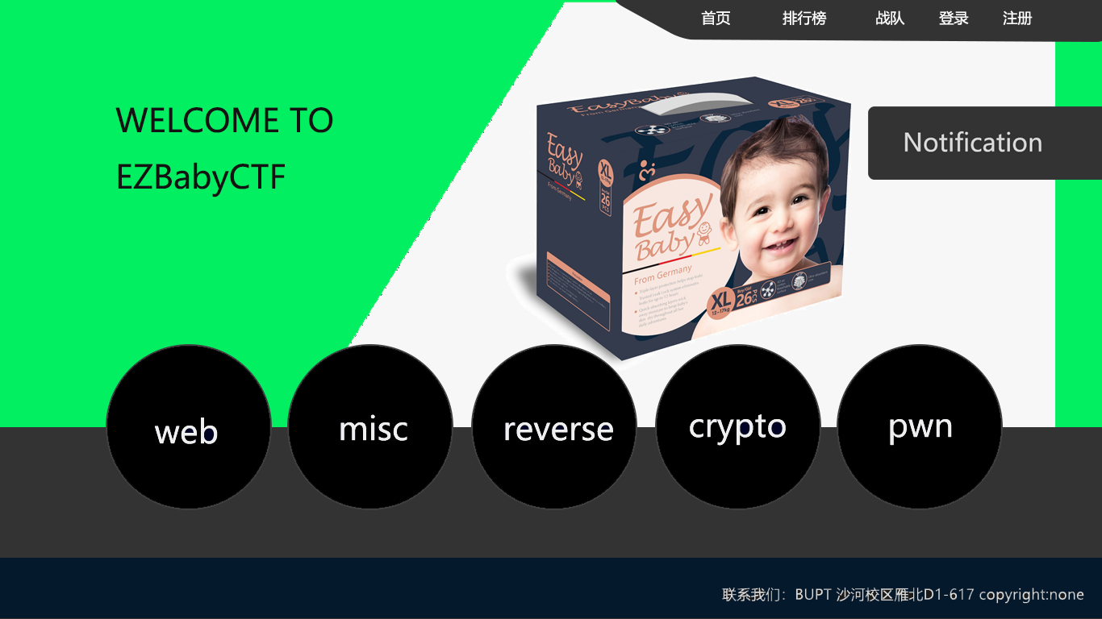
index.html 首页

Slide 19
index
teams
team
scoreboard
+---------+--------------+------+-----+---------+----------------+
| Field | Type | Null | Key | Default | Extra |
+---------+--------------+------+-----+---------+----------------+
| id | int(11) | NO | PRI | NULL | auto_increment |
| tname | varchar(100) | NO | | NULL | |
| captain | varchar(100) | NO | | NULL | |
| active | char(1) | YES | | 1 | |
+---------+--------------+------+-----+---------+----------------+
challenges
notifications
signup
signin
signout
message

Slide 20
teams
团队展示页
查看团队id、团队名称、团队队长

Slide 21
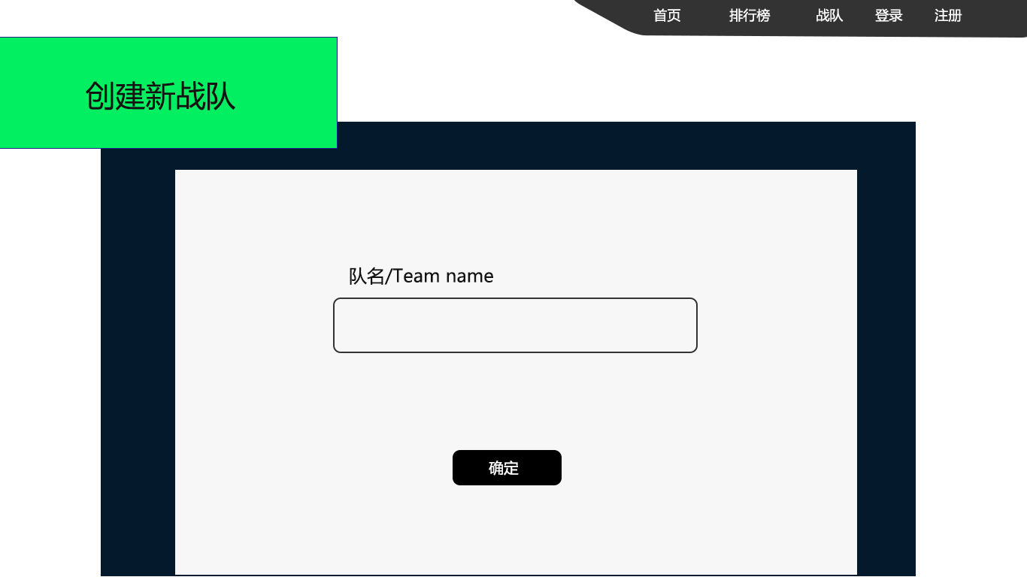
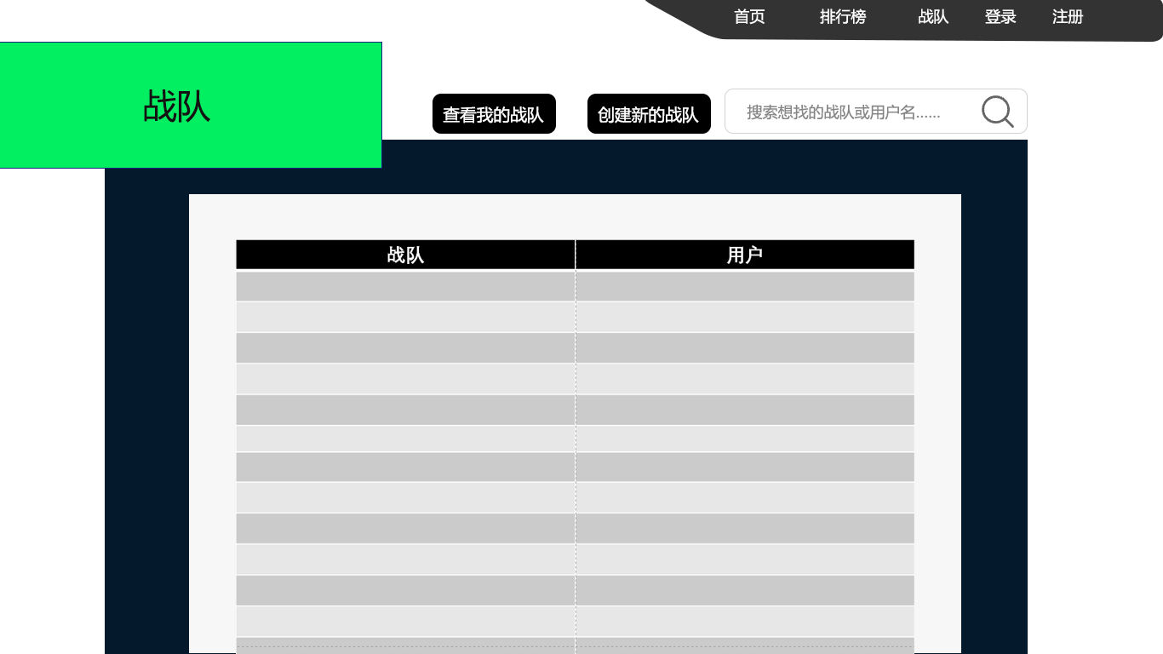
teams
create
view

Slide 22
team
本队信息页
队名、队长、成员、总分；队长另外可以邀请、删除队员或解散本队

Slide 23
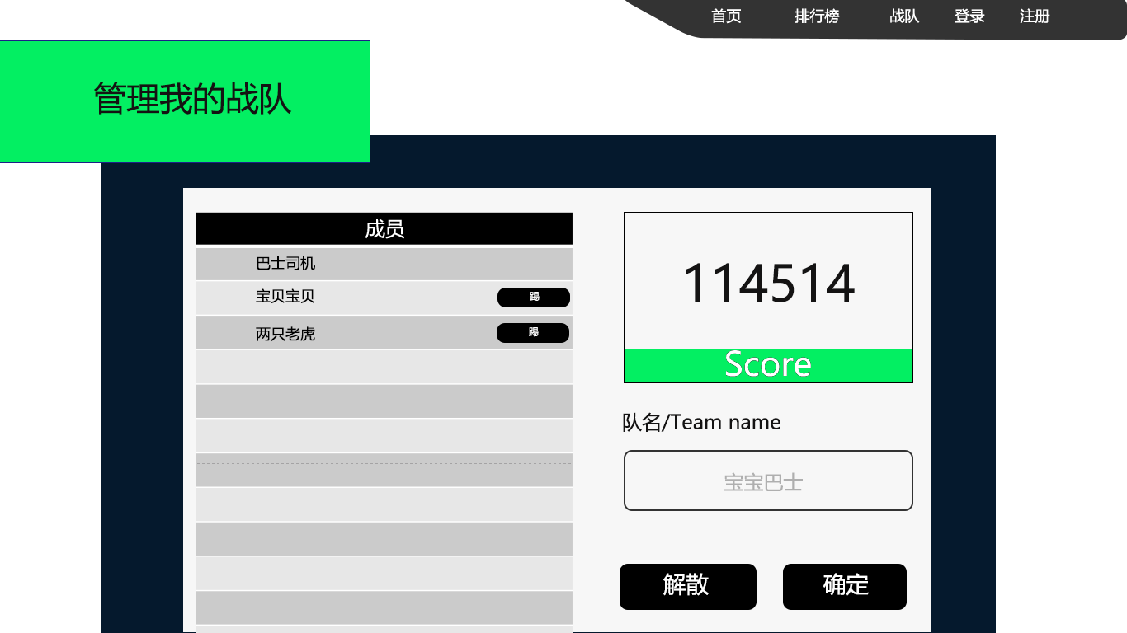
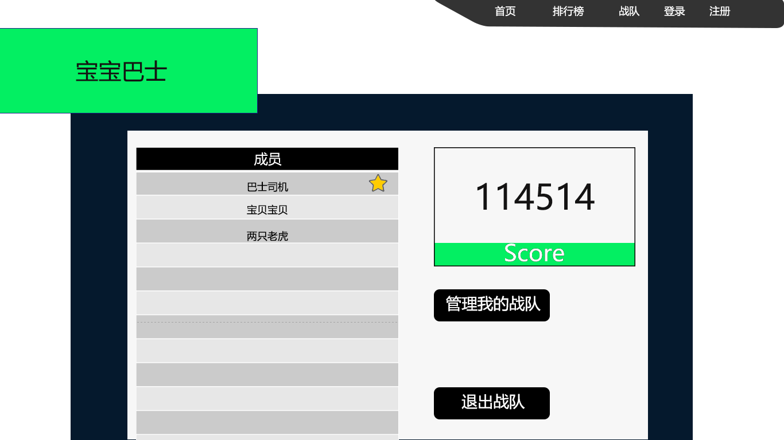
team
leader
member

Slide 24
index
teams
team
scoreboard
+-------+--------------+------+-----+---------+-------+
| Field | Type | Null | Key | Default | Extra |
+-------+--------------+------+-----+---------+-------+
| id | int(11) | NO | | NULL | |
| tname | varchar(100) | NO | | NULL | |
| score | int(11) | NO | | NULL | |
+-------+--------------+------+-----+---------+-------+
challenges
notifications
signup
signin
signout
message

Slide 25
计分板页
scoreboard
查看团队id、团队名称、团队队长、团队总分和排名

Slide 26
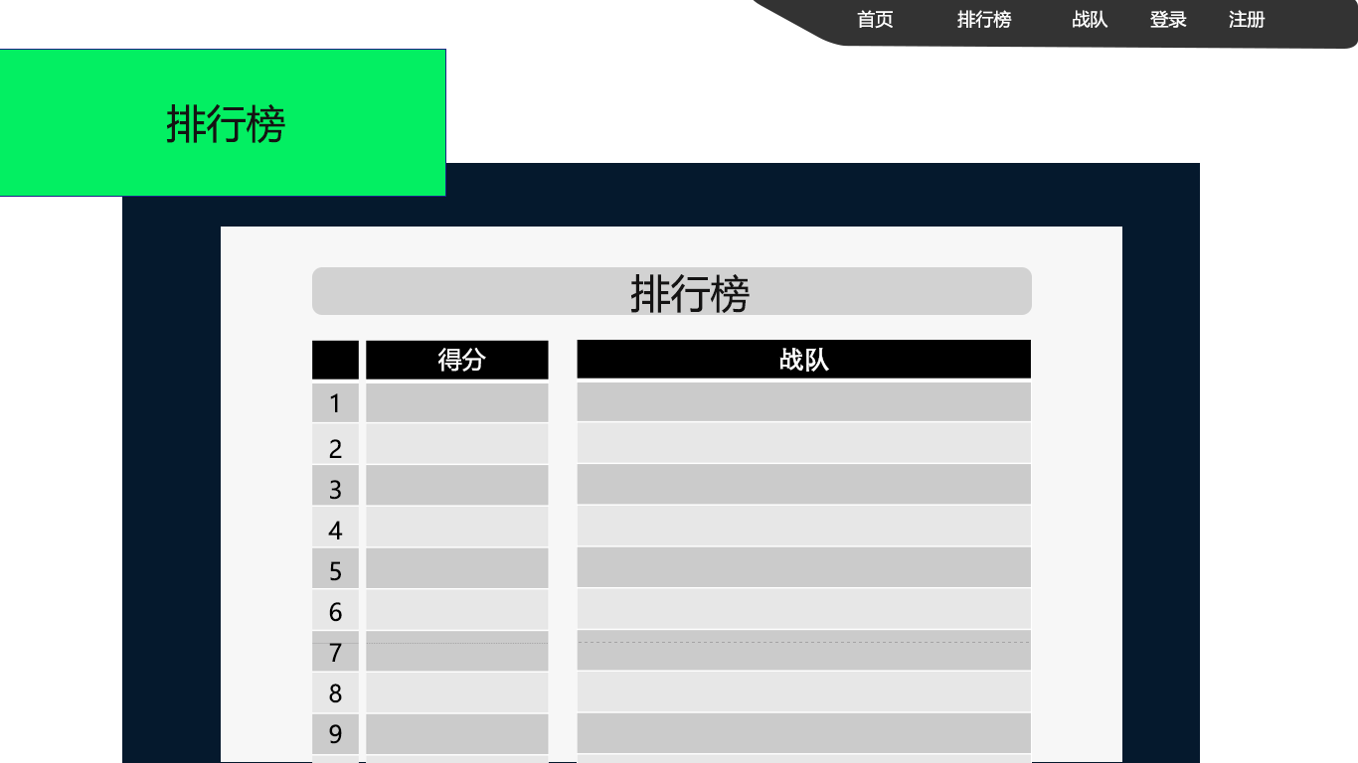
scoreboard

Slide 27
index
teams
team
scoreboard
+----------+--------------+------+-----+---------+-------+
| Field | Type | Null | Key | Default | Extra |
+----------+--------------+------+-----+---------+-------+
| name | varchar(100) | NO | | NULL | |
| category | varchar(100) | NO | | NULL | |
| message | text | NO | | NULL | |
| value | int(11) | NO | | NULL | |
| flag | varchar(100) | NO | | NULL | |
| file | varchar(100) | NO | | NULL | |
+----------+--------------+------+-----+---------+-------+
challenges
notifications
signup
signin
signout
message

Slide 28
题目页
challenges
题目名称、编号、标签、信息、分数、文件链接

Slide 29
index
teams
team
scoreboard
+---------+--------------+------+-----+---------+-------+
| Field | Type | Null | Key | Default | Extra |
+---------+--------------+------+-----+---------+-------+
| from | varchar(100) | NO | | NULL | |
| to | varchar(100) | NO | | NULL | |
| message | text | NO | | NULL | |
+---------+--------------+------+-----+---------+-------+
challenges
notifications
signup
signin
signout
message

Slide 30
消息页
notifications
消息来源、消息内容

Slide 31
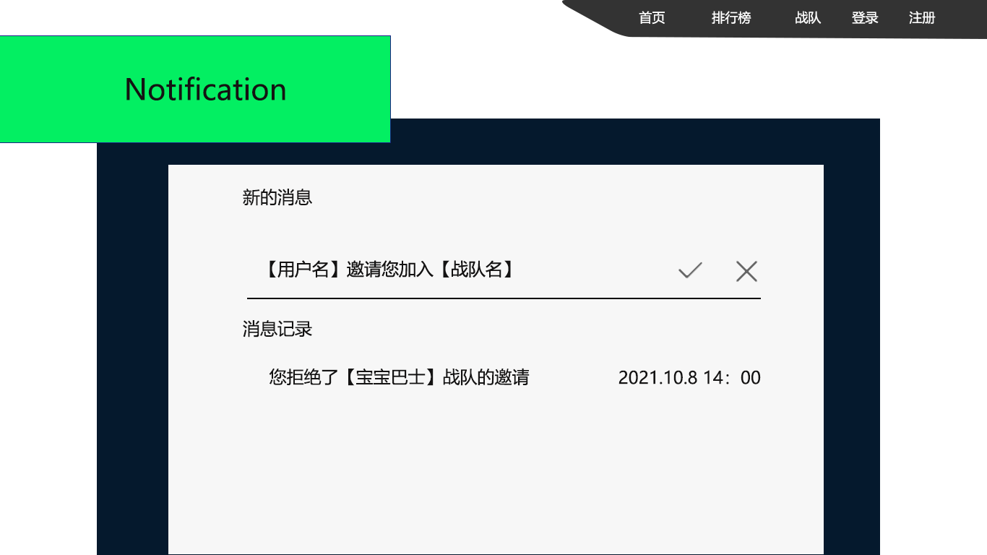
notifications

Slide 32
index
teams
team
scoreboard
+-------+--------------+------+-----+---------+-------+
| Field | Type | Null | Key | Default | Extra |
+-------+--------------+------+-----+---------+-------+
| id | varchar(10) | NO | | NULL | |
| name | varchar(20) | NO | | NULL | |
| team | varchar(100) | NO | | NULL | |
+-------+--------------+------+-----+---------+-------+
challenges
notifications
signup
其中team可为admin
signin
signout
message

Slide 33
用户注册页
signup
注册，填写用户名、密码、确认密码

Slide 34
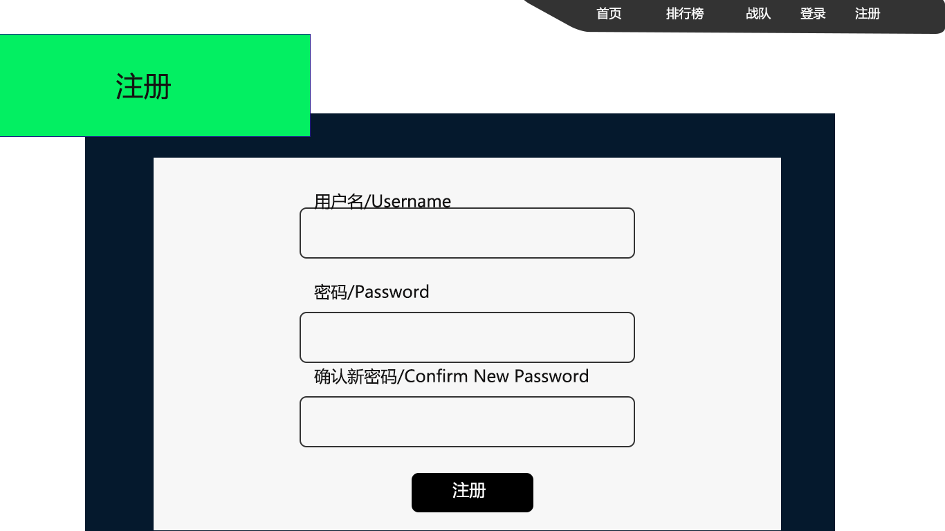
用户注册页
signup

Slide 35
signin 用户登录页
登录，填写用户名、密码

Slide 36
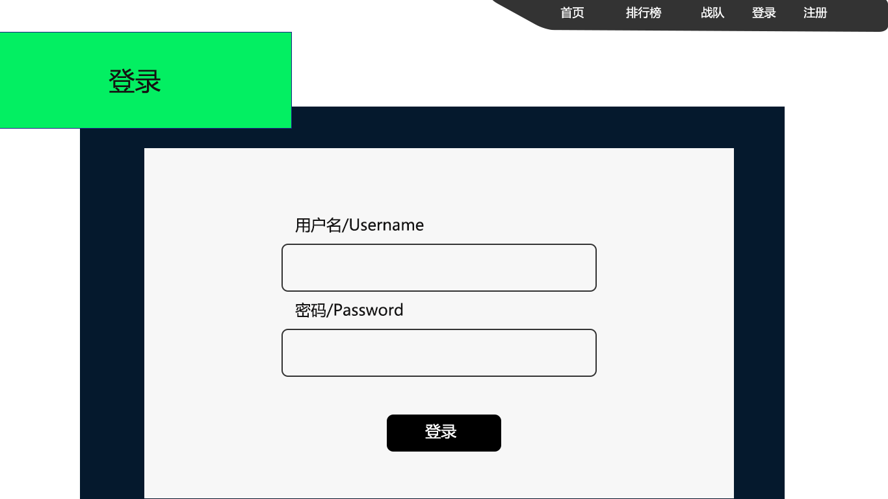
signin 用户登录页

Slide 37
signout 登出页
登出

Slide 38
index
teams
team
scoreboard
+-----------+-------------+------+-----+---------+-------+
| Field | Type | Null | Key | Default | Extra |
+-----------+-------------+------+-----+---------+-------+
| id | varchar(10) | NO | | NULL | |
| challenge | varchar(10) | NO | | NULL | |
+-----------+-------------+------+-----+---------+-------+
done
challenges
notifications
signup
signin
signout
message

Slide 39
留言页
message
给管理员留言

Slide 40
settings 设置页
修改密码，填写原密码、新密码、确认新密码

Slide 41
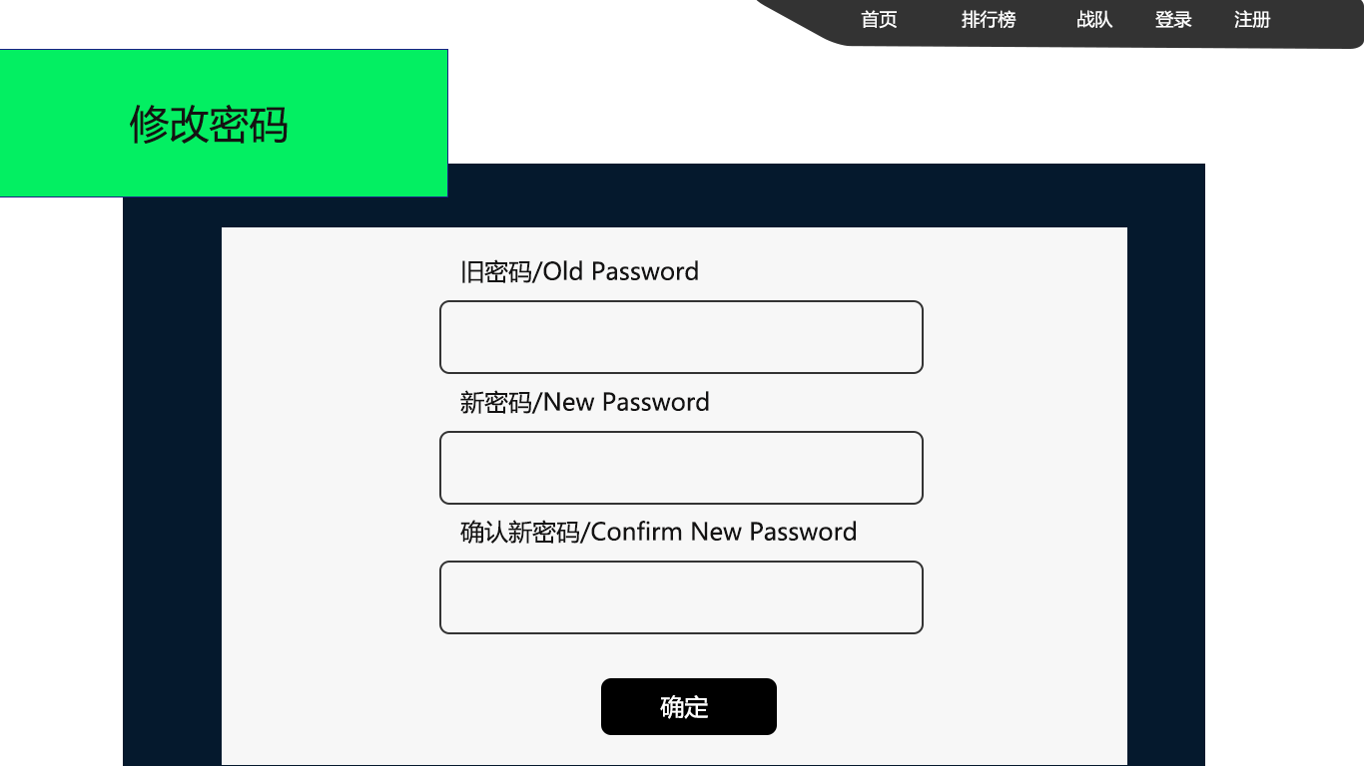
settings 设置页

Slide 42
add 题目添加页
管理员特有，添加题目，填写题目名称、标签、信息、分值、FLAG，上传文件

Slide 43
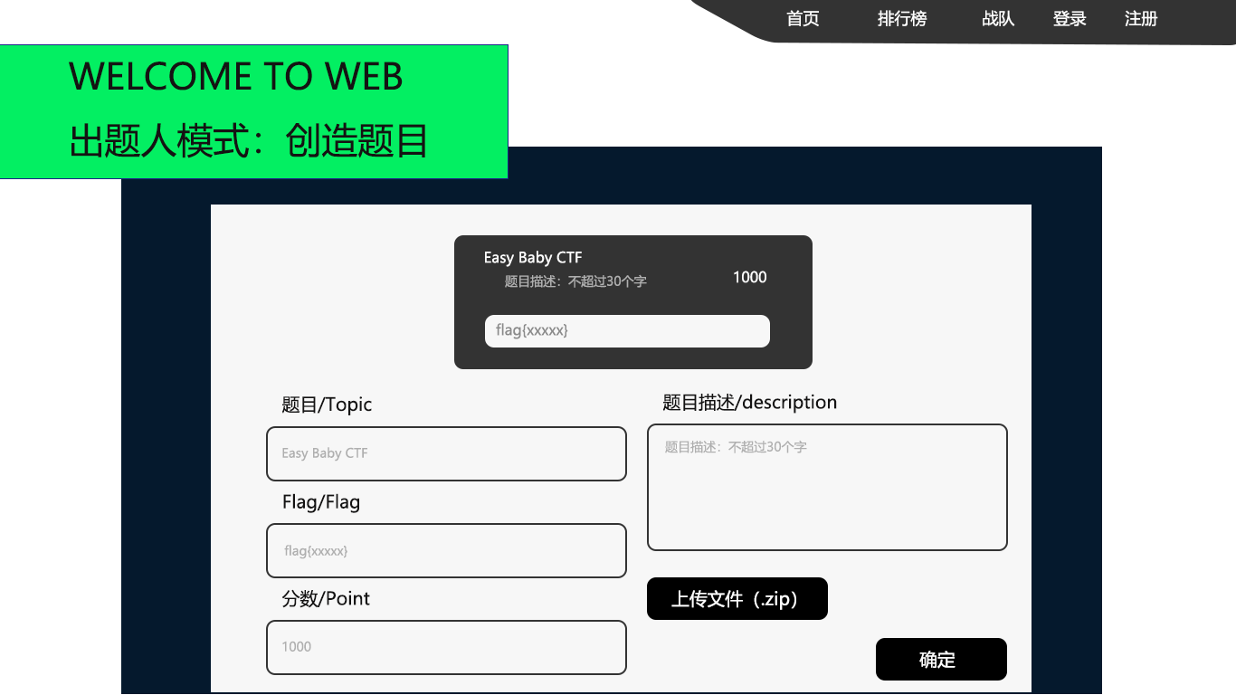
add 题目添加页

Slide 44
edit 题目修改页
管理员特有，查看题目完成信息、删除题目，修改题目名称、标签、信息、分值、FLAG，上传文件
文件仅支持zip格式并多次上传将会覆盖

Slide 45
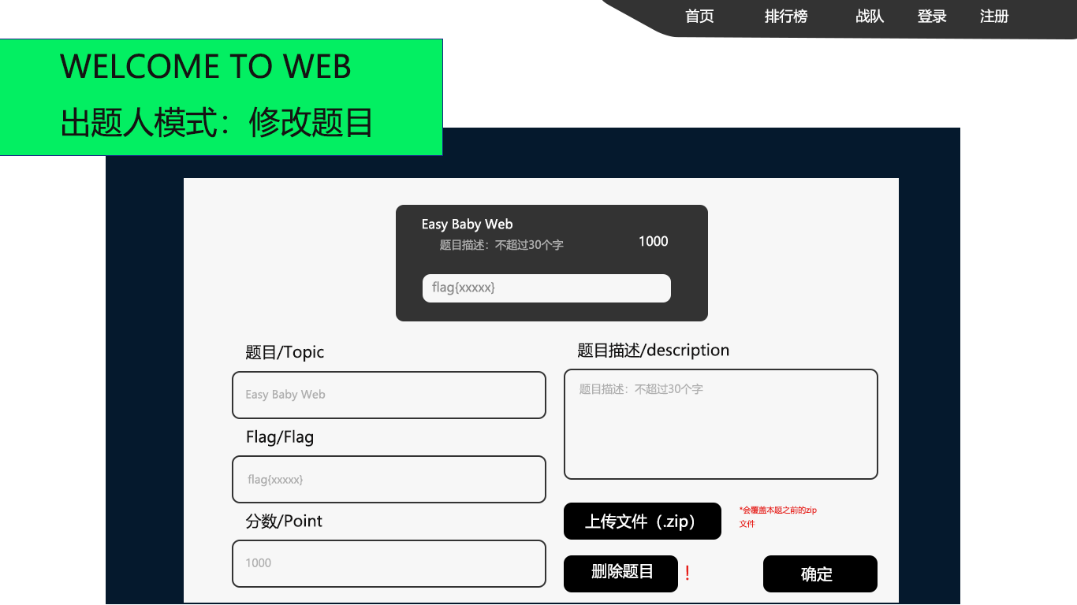
edit 题目修改页

Slide 46
https://github.com/EternalMemory672/EZBabyCTF.git

Slide 47
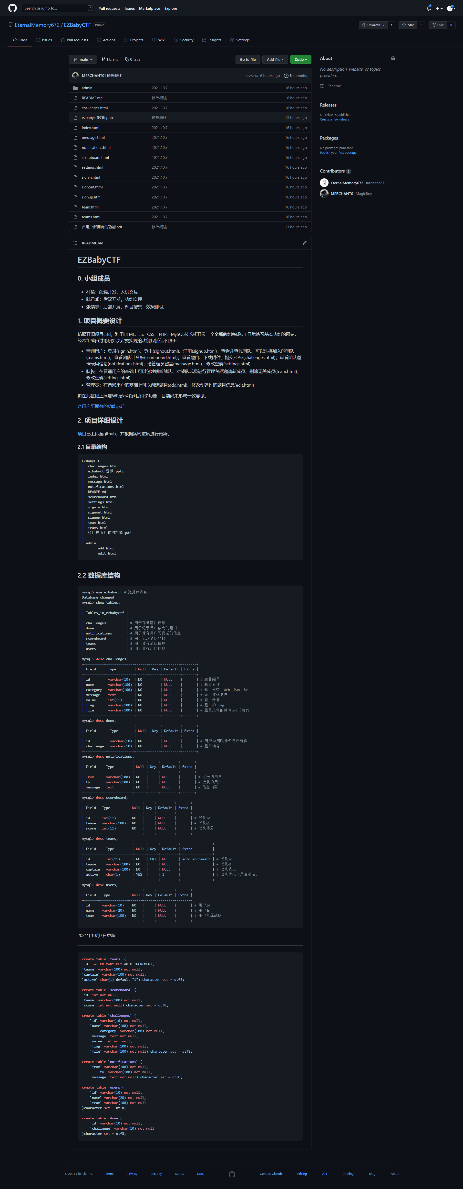

Slide 50
2021年10月8日

Slide 51
index.html
signup.html
signup.php
tb_user
注册
用户填写用户名
用户名是否存在？
不可行 重填
存在 / 不存在
可行 继续
用户填写密码（MD5）
存入id、用户名、密码
战队（__NONE__）
结果
结果
注册完成
signup.html
signup.php
tb_user
注册
用户填写用户名
用户名是否存在？
不可行 重填
存在 / 不存在
可行 继续
用户填写密码（MD5）
存入id、用户名、密码
战队（__NONE__）
结果
结果
注册完成

Slide 52
index.html
signup.html
signup.php
tb_user
用户填写用户名
用户名是否存在？
不可行 重填
存在 / 不存在
可行 继续
用户填写密码（MD5）
存入id、用户名、密码
战队（__NONE__）
结果
结果

Slide 53
index.html
signup.html
signup.php
tb_user
用户填写用户名
用户名是否存在？
不可行 重填
存在 / 不存在
可行 继续
用户填写密码（MD5）
存入id、用户名、密码
战队（__NONE__）
结果
结果

Slide 54
signup.html
signup.php
tb_user
用户填写用户名
用户名是否存在？
不可行 重填
存在 / 不存在
可行 继续
用户填写密码（MD5）
存入id、用户名、密码
战队（__NONE__）
结果
结果

Slide 56
2021年10月22日

Slide 58
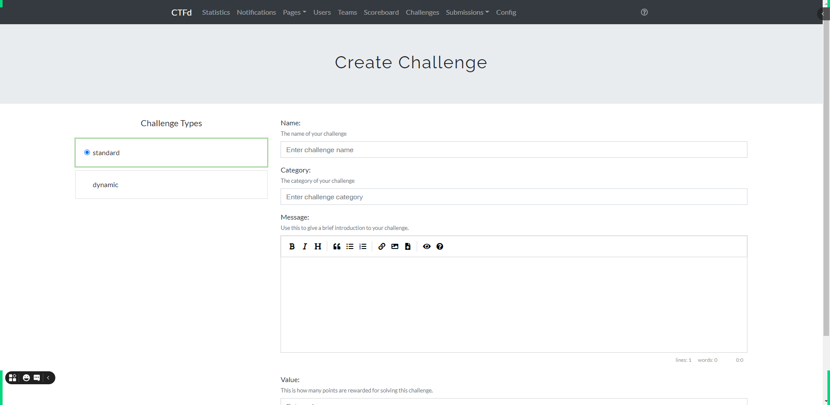
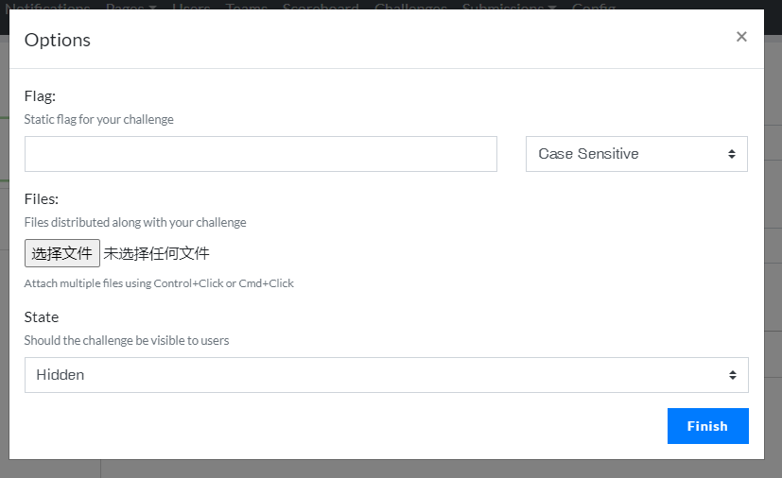
非Web题，直接上传压缩包

Slide 59
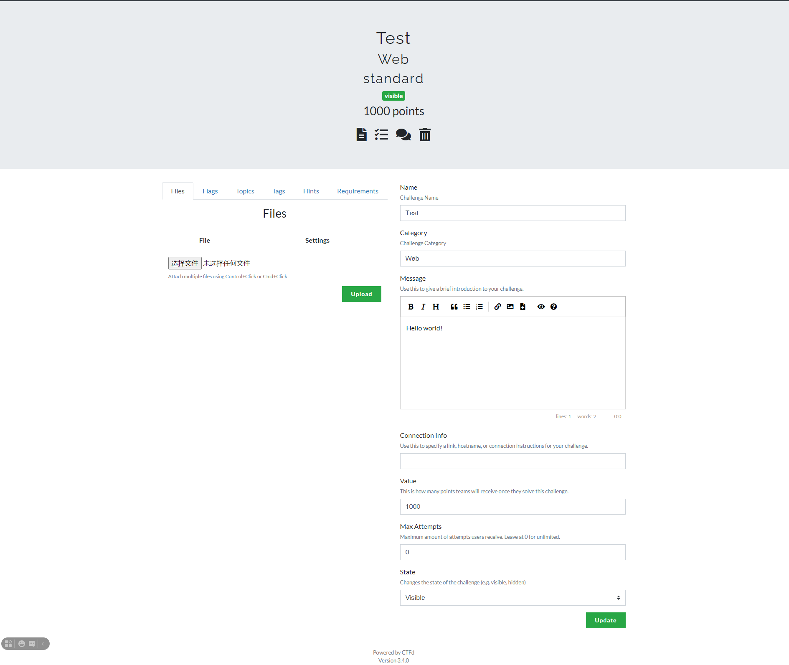
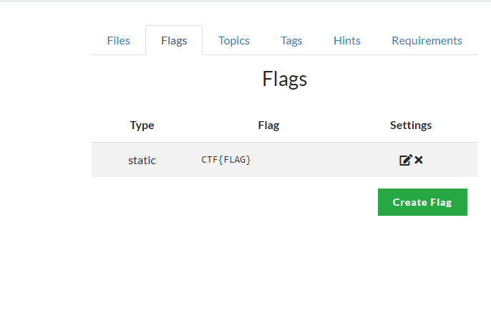
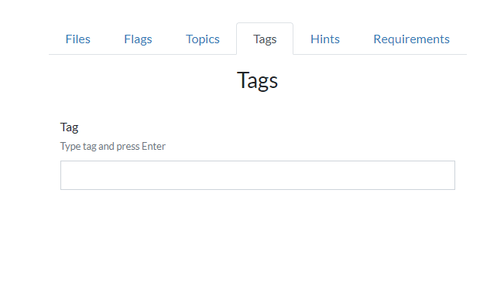
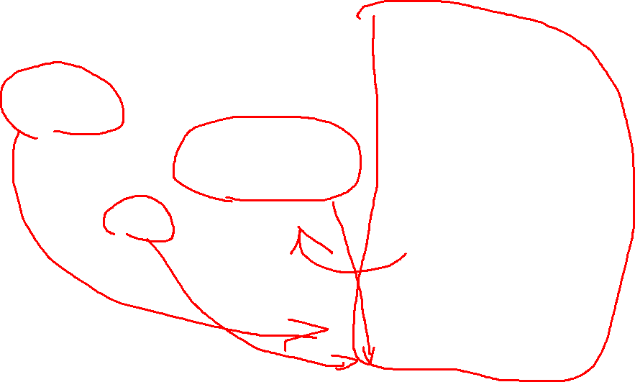
改flag
只能上传一个后缀为zip的文件
增删改查标签

Slide 60
www.ezbabyctf.org
|
+----admin
+-----------+-------------+------+-----+---------+-------+
| Field | Type | Null | Key | Default | Extra |
+-----------+-------------+------+-----+---------+-------+
| id | varchar(10) | NO | | NULL | |
| challenge | varchar(10) | NO | | NULL | |
+-----------+-------------+------+-----+---------+-------+

Slide 61

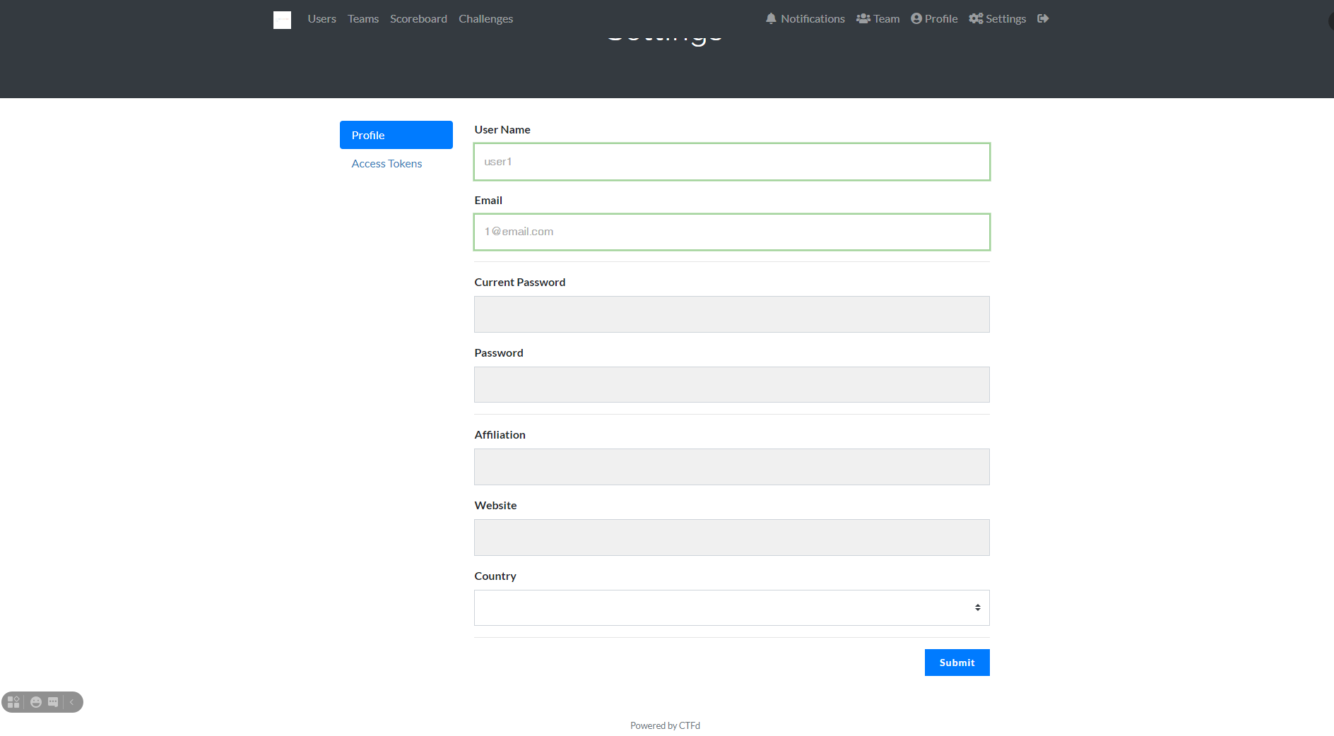
管理员留言
A----team1
B----join----team1
A （队长） 注册注销队，添加删除队友
添加：发出邀请（搜索名字是否存在），对方同意，添加
删除：del
管理员您好：
我尼玛密码忘了
帮我
xx

Slide 62
B
申请加入队，队长A同意，添加

Slide 63
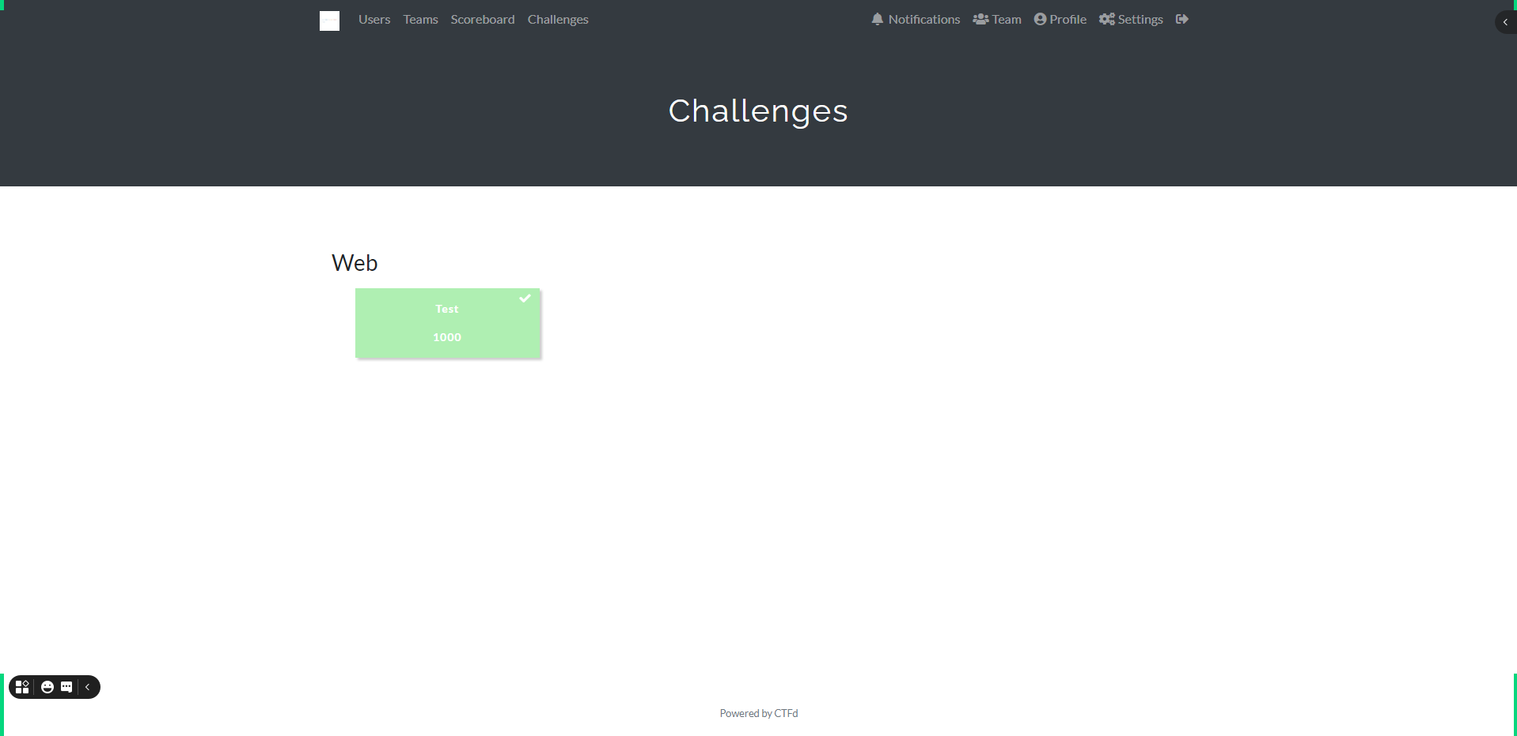
序号 | 名字 | 分数 | 说明 | 下载附件 | flag
按钮

Slide 64
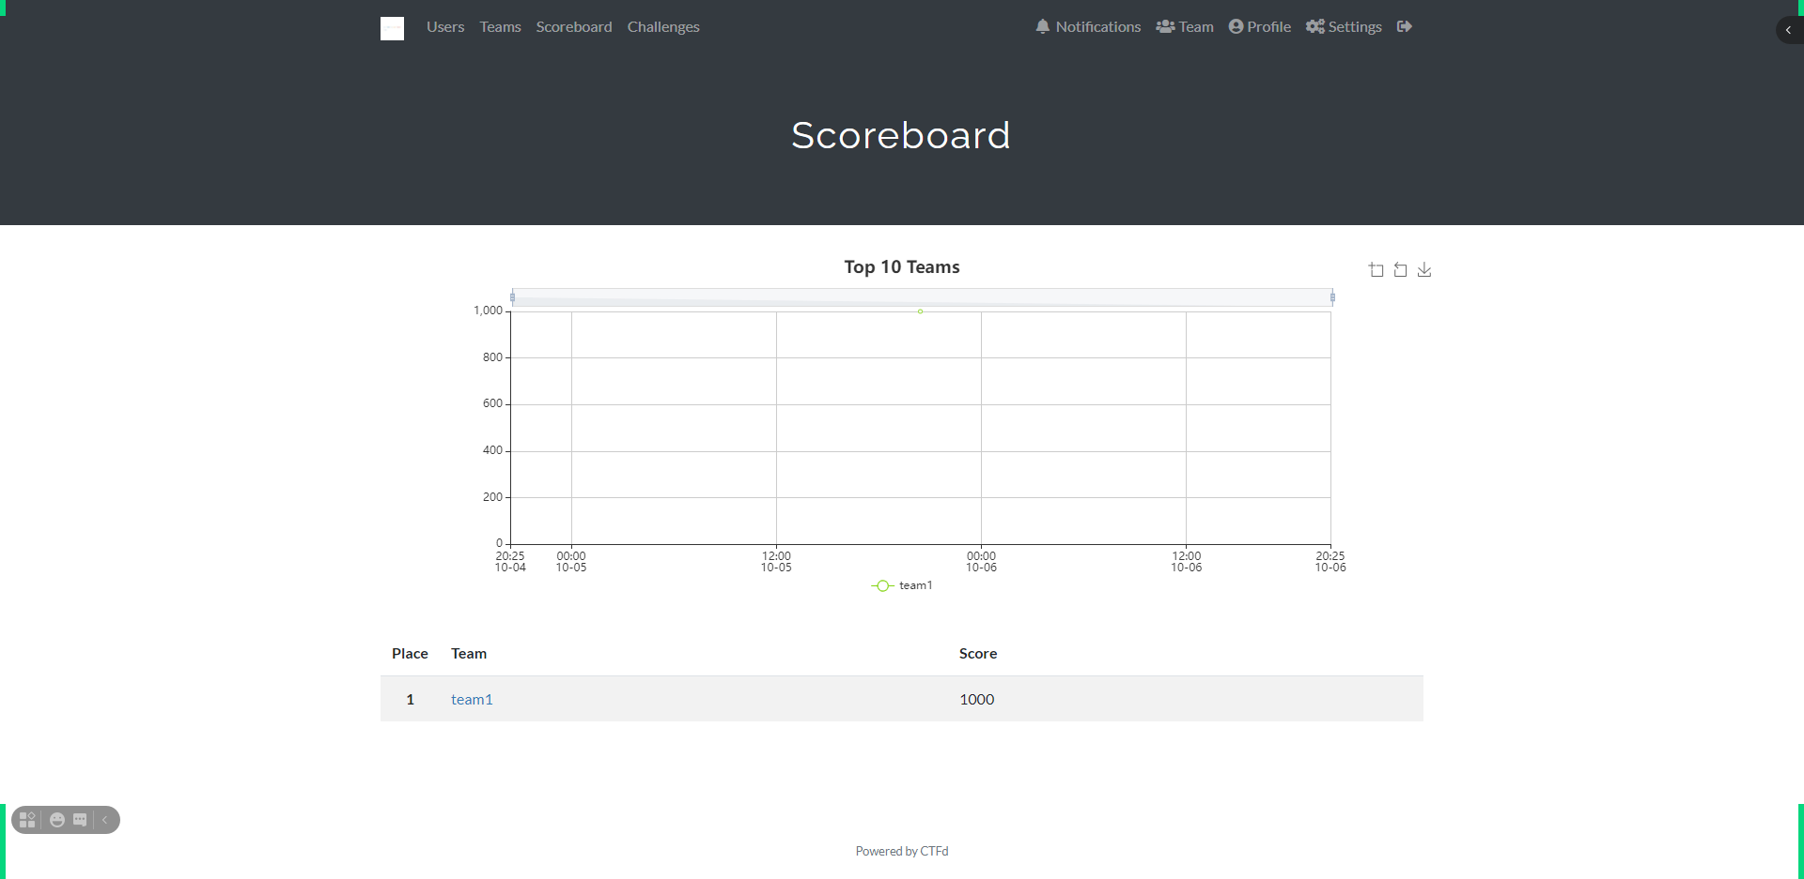

Slide 65
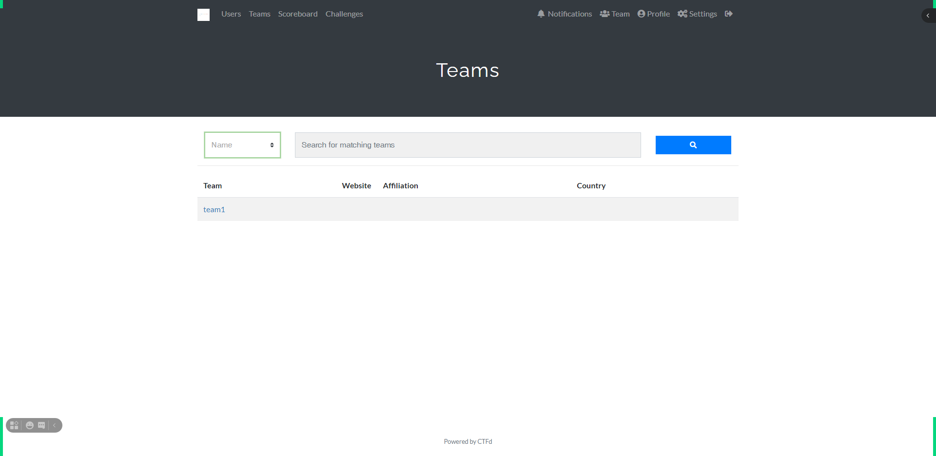
查看查找队伍，并可以选择加入

Slide 66
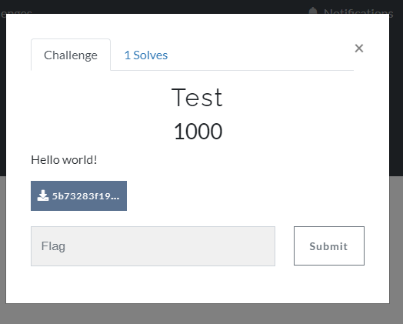
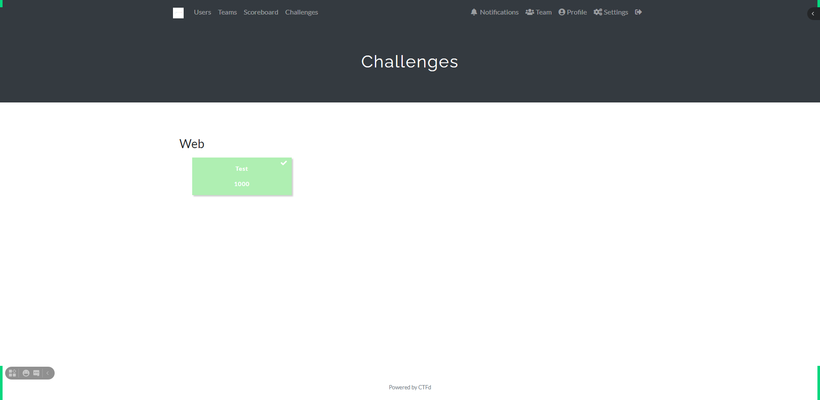
看题，看分，下载附件，上传flag

Slide 67
Web题，打开环境默认存活时间30min，在服务器上的docker中配置管理员上传的环境
Address:2333

Slide 68
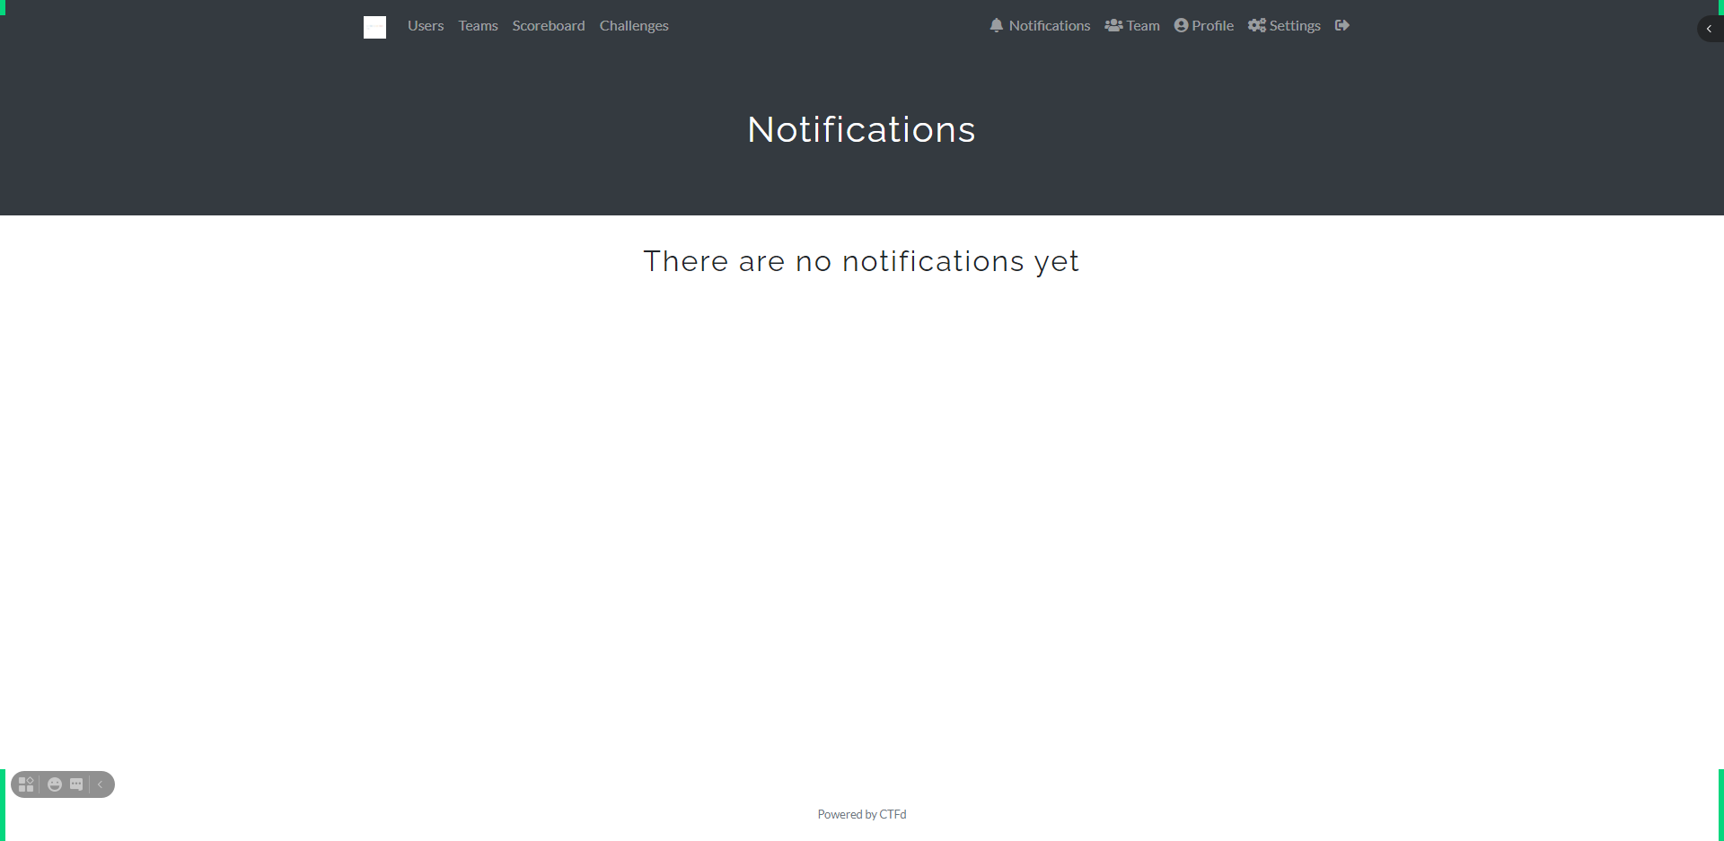
通知加入队伍或请求加入队伍的信息

Slide 69
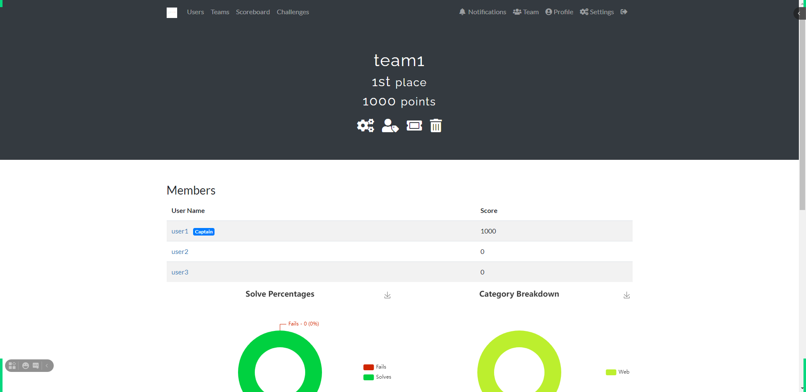
查看自己的队伍，（队长）邀请删除队友，解散队伍

Slide 70
改密码
原密码：
新密码：
确认新密码：

Slide 71
管理员留言
管理员您好：
我账户炸了
帮我
xx

Slide 72
A：做题，加分，看分，看其他人的分（排行榜）

Slide 73
非Web题，直接上传压缩包

Slide 74
Web题，其余同上，上传的压缩包在服务器解压，后执行shell命令将其配置到docker，返回配置的端口，显示在前台（客户访问触发）

Slide 75
改flag
只能上传一个后缀为zip的文件
增删改查标签

Slide 76
记录提交次数，人，时间

Slide 77
signin.html
signin.php
index.html
signup.html
signup.php
tb_user
tb_user
登录
注册
用户填写用户名
用户名不能为Administrator
用户名是否存在？
Cookie是否过期？
过期 验证
不可行 重填
存在 / 不存在
未过期 登录
可行 继续
用户填写用户名密码
用户填写密码（MD5）
用户名密码是否正确
存入id、用户名、密码
不正确 重填
战队（__NONE__）
正确 / 不正确
正确 发放新cookie
结果
结果
登录完成
注册完成
team.html
team.php
tb_teams
teams.html
teams.php
tb_teams
查看本人战队
查看所有战队
请求战队列表
该用户是否参与战队
请求战队列表
非__ADMIN__
__NONE__
查看本人战队
查看失败
是 返回战队名战队、成员、得分 / 不是
战队列表
渲染战队信息
战队列表
管理员删除战队成员、解散战队
查看结束
在数据库中执行相关操作
创建战队
用户填写战队名
处理结果
战队名是否重复？
标记该用户为队长
处理结果
非__NONE__、__ADMIN__
tb_message
重复 重填
管理员添加成员
储存信息
重复 / 不重复 写入数据库
操作完成
创建结束
message.html
message.php
tb_message
notifications.html
notifications.php
tb_message
发送信息
查看信息
请求信息列表
存入数据库
请求信息列表
数据库定时清理收件人不存在的信息
Administrator为
根管理员用户名
收件人、信息
处理结果
信息列表
发送结果
信息列表
发送完成
查看结束
settings.html
settings.php
tb_users
scoreboard.html
scoreboard.php
tb_team
修改密码
查看计分板
请求计分板列表
比对、存入数据库
请求计分板列表
原密码、新密码
不显示__NONE__和__ADMIN__
处理结果
信息列表
发送结果
信息列表
修改完成
查看结束
add/edit.html
add/edit.php
tb_challenges
challenges.html
challenges.php
tb_challenges
创建修改题目
查看题目
题目列表
存入数据库
题目列表
新题目信息
处理结果
题目名称列表
发送结果
渲染题目名称卡
修改完成
用户点击某题目
查询题目信息
题目信息
渲染题目信息
system
下载附件
复制题目文件夹
查询未占用的端口
调用docker命令搭建题目环境
设置存活时间30分钟
附件地址
开启环境
端口号
显示题目地址
tb_challenges
提交flag
是否正确？
不正确 重试
正确 / 不正确
正确
题目完成

